Slide 1

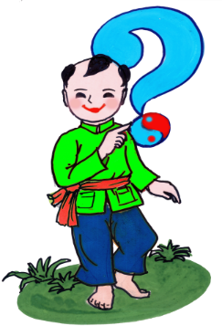

UBND QUẬN LONG BIÊN
TRƯỜNG MẦM NON NGUYỆT QUẾ
GIÁO DỤC ÂM NHẠC
DẠY HÁT: SẮP ĐẾN TẾT RỒI
TCÂN: KHIÊU VŨ
Giáo viên: Nguyễn Thị Thuỷ

Slide 2

Ổn định tổ chức

Slide 3


Dạy hát: Sắp đến tết rồi
Sáng tác: Hoàng Vân

Slide 4
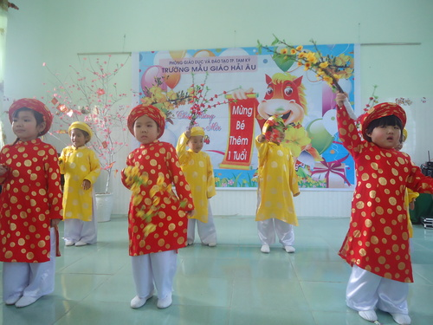
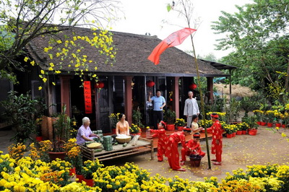
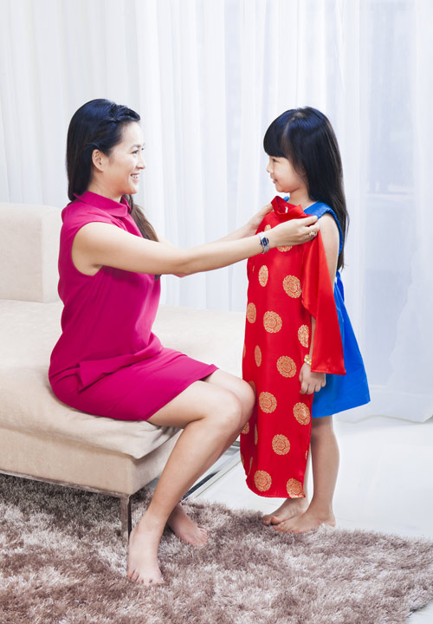
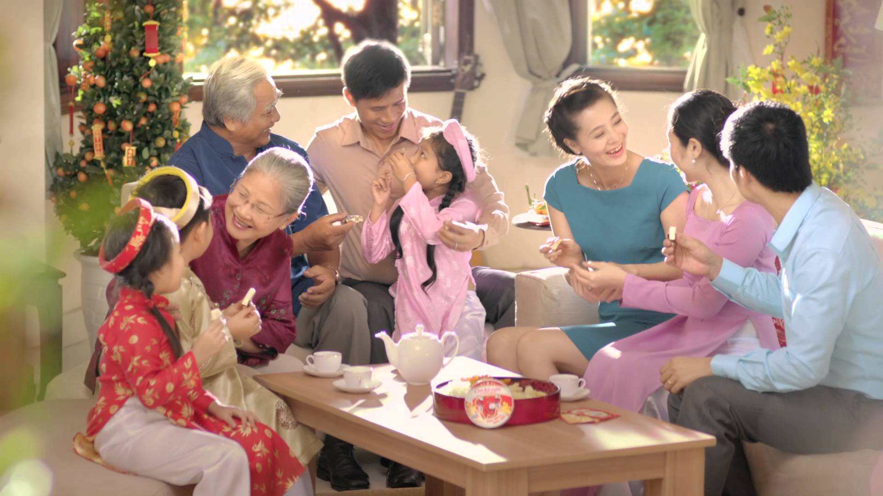

Slide 5

Dạy hát “Sắp đến tết rồi”

Slide 6

Trò chơi âm nhạc

Slide 7

